Slide 1

易加油app重构计划
薛佳妮
2021年12月1日
深圳易能智云科技有限公司

Slide 2
目录页
CONTENTS
01
05
02
04
03
重构目标
总结
当前进度
质量管控
重构计划表

Slide 3

01
重构目标

Slide 4

重构目标
iOS
Android
Server
iOS端项目由Swift和Flutter进行开发，剥离原来旧的OC代码。 设计标准化开发规范，代码可维护性、拓展性高。
旧逻辑梳理，去除无用业务或逻辑，精简接口，优化用户体验。
开发文档文档沉淀，复杂问题有文档可追溯。
Android端项目由Kotlin和Flutter进行开发，剥离原来旧的Java代码 设计标准化开发规范，代码可维护性、拓展性高。
旧逻辑梳理，去除无用业务或逻辑，精简接口，优化用户体验。
开发文档文档沉淀，复杂问题有文档可追溯。
所有接口替换为Portal接口。
降低接口替换成本，支持一键更新环境。

Slide 5
02
当前进度

Slide 6
当前进度
35%
65%
iOS
Android
我的模块已完成 简单的Swift模块化
我的模块已完成 大部分重要流程已kotlin改造

Slide 7
03
重构计划表

Slide 8
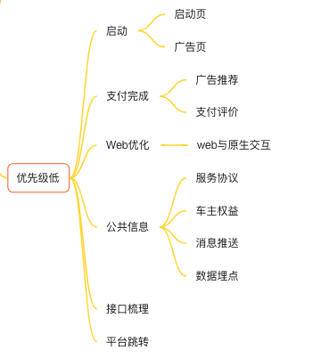
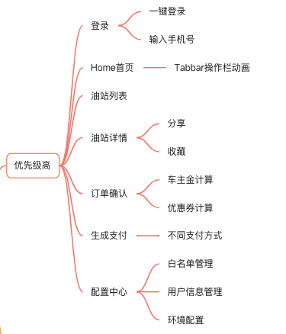
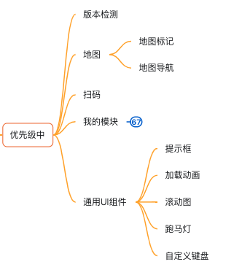
优先级

Slide 9
时间轴
优先级高的任务重构完成。
其他优先级任务根据实际情况选择灰度。
线上正式切换为重构后项目，
并去除老项目代码。
我的模块重构转测。
初版转测
整体灰度
正式上线
12月3
1月1日
1月28日
3月1日
4月1日
初版上线
全部上线
白名单配置用户展示。
埋点等遗漏功能补充。
新老代码共存，默认为老项目。根据白名单用户选择配置新功能。

Slide 10
04
质量管控

Slide 11
基于APP发版成本高，为保证线上质量，采取以下措施：
1、配置白名单用户，按照业务复杂度配置开关用于用户线上切换。
2、定期异常日志和崩溃点排查，保证及时跟进到问题
3、增加产品投入资源，并由产品验收。
4、建立兜底版本，线上遇到问题及时更换版本。

Slide 12
05
总结

Slide 13
总结
重要节点
此次APP重构由我的模块开始，预计在22年2月(年前)上线灰度。22年3月完成全部重构工作，并且在4月份完成收尾工作。平均每个月都会有一次版本上线。
开发资源
此次APP重构主要投入APP端4名开发人员，有2名后端人员作为后端支持，也需要投入1名产品作为功能支撑。 其中Android端由于原来已进行过大部分的Kotlin改造，我的模块重构完毕后剩余重构功能
不多。
iOS端原生部分重构量较大，由两名iOS开发人员开发，由于重构优先级较低，遇到其他重要需求有延期风险。

Slide 14

谢谢
薛佳妮
2021年12月1日
深圳易能智云科技有限公司

